Slide 1
カレーライスのタスク、WBS & かんばんの例
2018/11/15 株式会社OCC 開発支援室
友寄 隆利

Slide 2
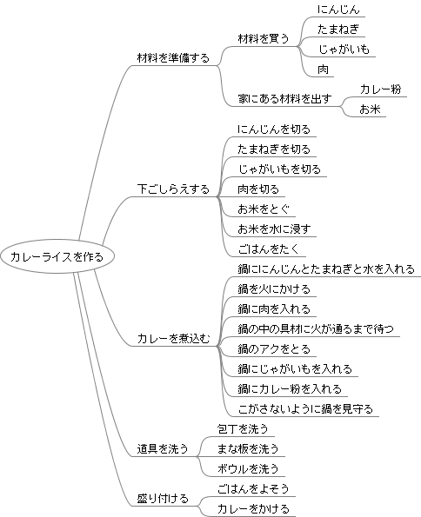
「カレーライスを作る」のタスク

Slide 3
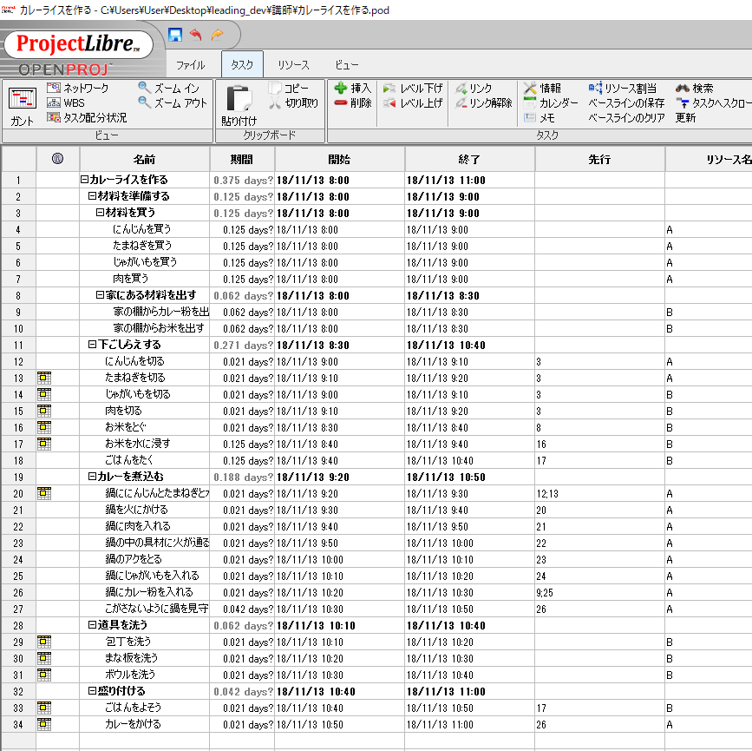
「カレーライスを作る」のWBS

Slide 4
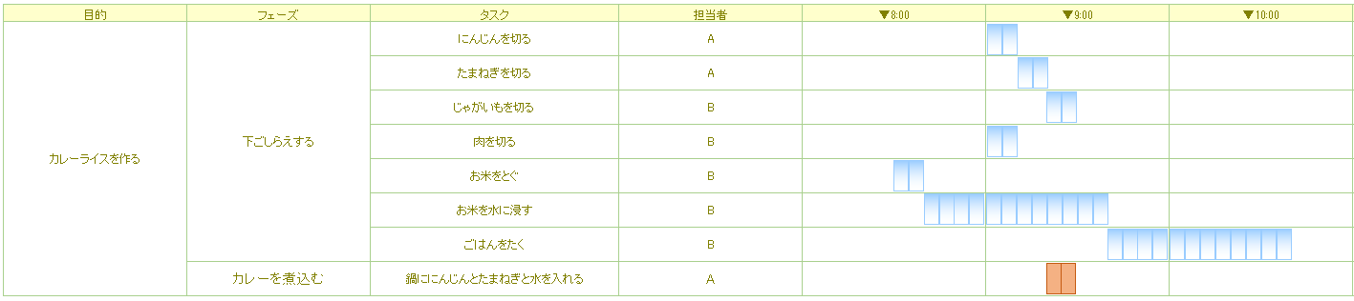
「カレーライスを作る」のガントチャート

Slide 5
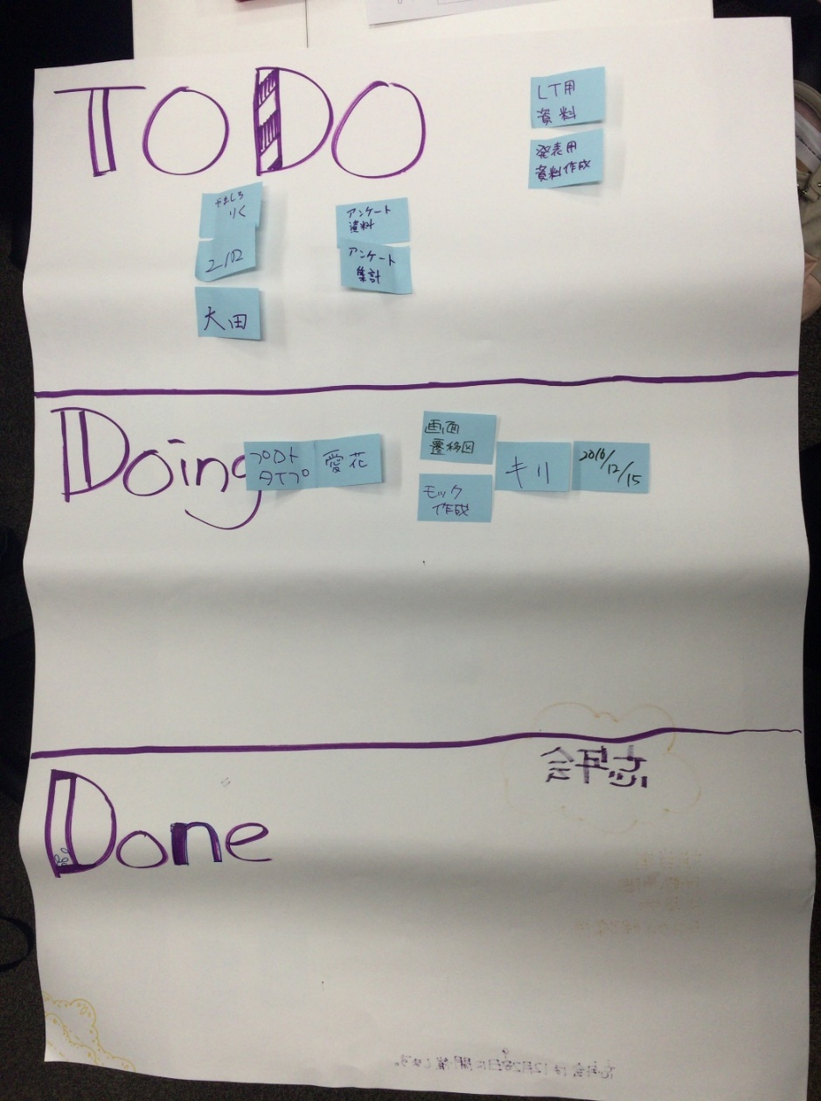
かんばん１

Slide 6
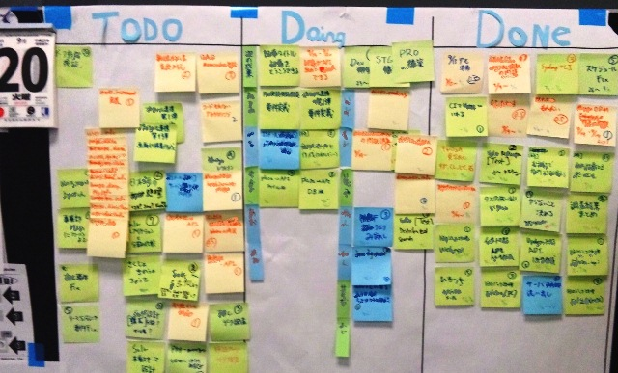
かんばん２

